Slide 1

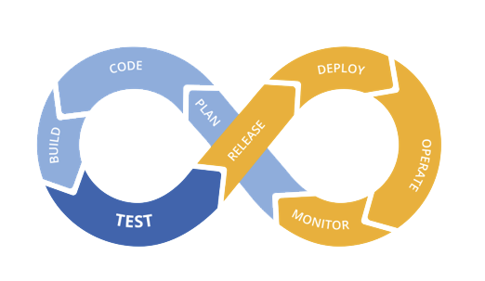
Comment implémenter les pratiques inclusives dans le Continuous Delivery Pipeline
Skills Evolution Program, CentraleSupélec, Microsoft
19 Avril 2019
jcornier@microsoft.com

Slide 2
Jerome Cornier
Resource Manager – Microsoft Services
Domaine “Applications”
Zone géographique EMEA

Slide 3



Contexte
Les tests d’accessibilité sont-ils automatisables pour accompagner la forte croissance des solutions numériques ?
Introduction
Transformation Numérique
Entreprise
Enjeux
Accessibilité
des Apps
25% de croissance par an (Internet Mobile)
83% des Français utilisent Internet (EU 75%)
Maturité
Nouvelles Technologies au Service du Handicap
Implémentation
App
Prototype
Intelligence artificielle
Objets connectés
App
App
App
Conclusion
Initiatives « Diversity & Inclusion » en Entreprise
App
App
Programmes internes
Travaux de recherche
●
●
●
●

Slide 4
Méthodologie
Décembre 2018 : cadrage du sujet, découverte des principes d’accessibilité -> Est-ce appliqué et comment ?
Introduction
4 semaines
1 semaines
1 semaines
1 semaines
2 semaines
Enjeux
Comprendre l’Accessibilité
Evaluer la Maturité
Etudier les outils
Réaliser la maquette
Implémenter
Maturité
Bibliographie, Interviews
Bibliographie, Sondage
Bibliographie, Expérimentation
Exploitation des cours, Interviews
Expérimentation, Mise en œuvre
Chiffres et stats
Marché
Réglementation
Standards et Checklists
Risques et sanctions
Opportunités
Vision US, EU et France
Maturité Technique Maturité des Entreprises
Maturité des Services
Outils poste de travail
Extensions de navigateurs
Solutions en ligne
Solutions Libres et Payantes
Outils automatisables
Dans l’Entreprise
Dans une équipe agile
Dans un pipeline de livraison continue
Application
Tests d’accessibilité
Services Cloud
Solution DevOps
Référentiel Git
Containers
Prix des solutions
Implémentation
Prototype
Conclusion
●
●
●
●

Slide 5
Diversité, Inclusion, Accessibilité, etc.
« Situations de handicap » plutôt que handicap car elles peuvent être :
Permanentes
Temporaires
Situationnelles
Introduction
Enjeux
Maturité
Ensembles
Actions
Diversité
Inclusion
Implémentation
Ensemble des différences
Intégration
Prototype
Situations de handicap
Accès
(accessibilité)
Conclusion
●
●
●
●
Notes:
La diversité d’après le Larousse est « l’ensemble des personnes qui diffèrent les unes des autres par leur origine géographique, socio-culturelle ou religieuse, leur âge, leur sexe, leur orientation sexuelle, etc., et qui constituent la communauté nationale à laquelle elles appartiennent »

Slide 6
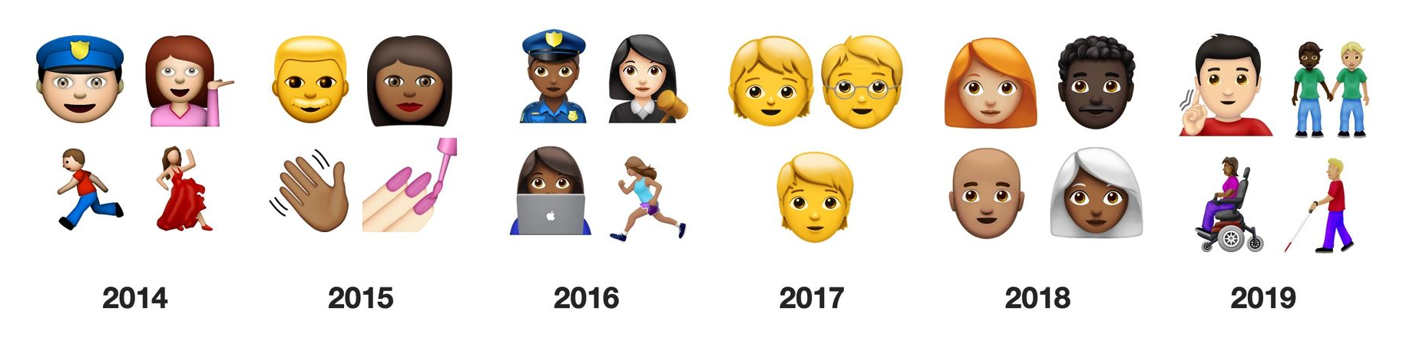
Diversité - Exemple
2,666 emojis
13 nouveaux emojis représentant des situations de handicap depuis Février 2019
Introduction
Enjeux
Maturité
Implémentation
♿
2005
Prototype
Conclusion
●
●
●
●
Notes:
« There are currently 2,666 emojis in the dictionary […], exactly one represents disability, the wheelchair symbol ♿, which was added in 2005. One symbol, added 13 years ago. »

Slide 7




Réglementation
European Accessibility Act approuvé par le conseil le 9 Avril 2019
2018 (Septembre), tous les sites des administrations doivent être accessibles
2020, 1er contrôle annuel des sites internet
2021, 1er contrôle annuel des applications mobiles
23 décembre 2021, 1er rapport de la France à la Commission Européenne
Introduction
Organisation des Nations Unies
Enjeux
Convention relative aux droits des personnes handicapées
Maturité
Etats-Unis d’Amérique
Commission Européenne
France
Implémentation
Americans with Disabilities
Act
Rehabilitation Act de 1973
Directive (UE) 2016/2102
loi n° 2005-102 du 11 février 2005
Prototype
Civil Rights
Act
Section 504
Article 47-5
Stratégie européenne 2010-2020
Conclusion
Privé
Public
Titre II
(Administration)
Section 508
Standard Européen EN 301 549
RGAA, référentiel général d’accessibilité pour les administrations
●
●
●
●
Règles d’accessibilité W3C / WAI / WCAG 2.0

Slide 8
W3C-WAI, 4 grands principes d’accessibilité
Principes d’accessibilité et d’évaluation (Ref. WCAG 2)
Nombre de critères
Introduction
Perceptible
Conformité
Prérequis 1
Conformité de la page Web au niveau A au minimum
Prérequis 2
Conformité de la page entière y compris d’autres pages liées qui apportent une information complémentaire
Prérequis 3
Processus complet lorsqu’une série de pages présentent un même processus
Prérequis 4
Support accessible
Prérequis 5
Non-interférence, si une information est non-accessible elle ne bloque pas l’accès au reste
22
Enjeux
Maturité
Utilisable
20
Implémentation
Prototype
Compréhensible
17
Conclusion
Robuste
2
●
●
●
●
Notes:
Structure du WCAG 2
How to Meet WCAG 2 liste des règles avec critères de succès et techniques pour les mettre en œuvre
Techniques for WCAG 2 informations complémentaires pour le développement accessible
Understanding WCAG 2 guide d’apprentissage et d’approfondissement du WCAG
1 Perceptible
2 Utilisable
3 Compréhensible
4 Robuste
1.1 Proposer des équivalents textuels à tout contenu non textuel
1.2 Proposer des versions de remplacement aux média temporels
1.3 Créer un contenu qui puisse être présenté de différentes manières sans perte d'information ni de structure
1.4 Faciliter la perception visuelle et auditive du contenu par l'utilisateur, notamment en séparant le premier plan de l'arrière-plan
2.1 Rendre toutes les fonctionnalités accessibles au clavier
2.2 Laisser à l'utilisateur suffisamment de temps pour lire et utiliser le contenu
2.3 Ne pas concevoir de contenu susceptible de provoquer des crises
2.4 Fournir à l'utilisateur des éléments d'orientation pour naviguer, trouver le contenu et se situer dans le site
3.1 Rendre le contenu textuel lisible et compréhensible
3.2 Faire en sorte que les pages apparaissent et fonctionnent de manière prévisible
3.3 Aider l'utilisateur à éviter et à corriger les erreurs de saisie
4.1 Optimiser la compatibilité avec les agents utilisateurs actuels et futurs, y compris les technologies d'assistance

Slide 9
Risques et Opportunités
Le risque à l’horizon 2020 est plus importants que la prise en compte de l’accessibilité
Introduction
Risques et Sanctions
Opportunités
Enjeux
Réputation de l’Entreprise
Maturité
Pénalités
25000 Euros par an
6% de travailleur handicapé, 400 à 1500 fois le Smic
Amélioration de la Qualité des produits
Implémentation
Nouveaux marchés
De 15% à 34% de personnes
Estimation de croissance pour un site de e-commerce entre +6% et +17%
Prototype
Risque pénal de la discrimination
3 ans
45000 Euros
Conclusion
Risque Prud’hommal
Devoir de conseil du Fournisseur
●
●
●
●
Notes:
Environ 15% des habitants de la planète vivent avec une certaine forme de handicap, dont 2 à 4% avec de grandes difficultés (OMS, 2011)
En France
4,6 M de personnes présentent une forme de handicap, soit 14% de la population de 20 à 59 ans (INSEE)
Sept adultes sur dix portent des lunettes
24 % des personnes >= 80 ans ont des difficultés pour voir les caractères d’imprimerie d’un journal
30% de la population est touchée par la presbytie, soit 20 millions de personnes
Réputation de l’Entreprise
« 70 % des consommateurs déclarent ne pas acheter un produit fabriqué par une entreprise qu'ils n'apprécient pas. » Weber Shandwick/KRC Research Fabrice Frossart, 19 janv. 2012
« 25 % de la valeur d’une entreprise est directement liée à sa réputation. » Deloitte Forum Economique Mondial, 2014
Pénalités
Loi de 2005 : 25000 Euros, reconductible annuellement
Entreprises > 20 salariés : 6% de travailleur handicapé obligatoire. Sanction de 400 à 1500 fois le Smic horaire par personne manquante
Risque pénal de la discrimination
Peine d’enprisonnement jsuqu’à 3 ans
Amende jusqu’à 45000 Euros
Risque Prud’hommal
Le travailleur peut saisir le conseil des prud'hommes afin d'obtenir des dommages et intérêts
Devoir de conseil du Fournisseur
Obligation de conseil
Obligation de mise en garde
Obligation de délivrance conforme

Slide 10
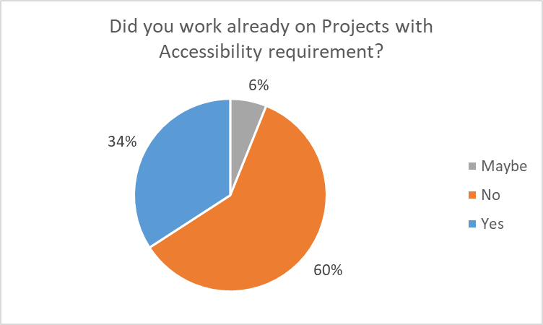
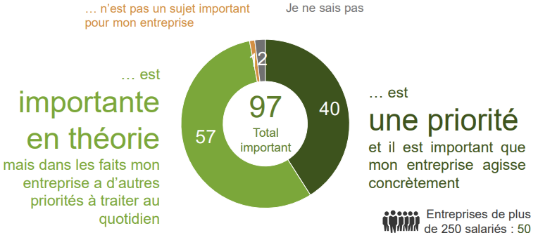
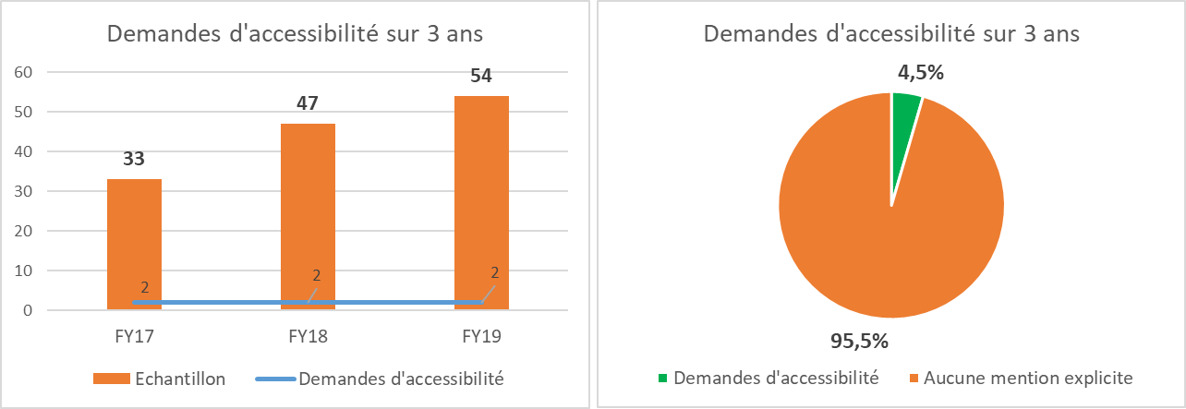
EMEA APPS – Sondages et SOW
Sondage Interne Microsoft Services
KANTAR TNS (Sofres)
60% des personnes qui ont répondu n’ont jamais travaillé sur un projet avec des exigences d’accessibilité
Introduction
Enjeux
Maturité
Analyse des SOW
Implémentation
Echantillon de 134 SOW (Statment Of Work) sur 3 ans
2 Projets par ans contiennent une mention d’accessibilité
1 SOW mentionne explicitement le niveau de conformité attendu
Prototype
Conclusion
●
●
●
●
Notes:
34% de participation (82 sur 241)
Rarement la priorité …
« Nous ne sommes pas forcement au courant de qu'il faut mettre en place pour y arriver et surtout c'est un problème de coût pour nos clients. Déjà que l'on a pas le temps de faire des tests... :( »
« Never been asked for »
« Because accessibility has a cost to implement and customer prefers put the budget on other functionalities »
… Mais le sujet n’est pas ignoré
« Because the more accessible the web apps are, the more users will be able to use them »
« I mainy work on government projects and it is one of the key drivers for inclution of the populus in government services »
« I found some great stats on Accessibility (people with disabilities etc) that I always include in a requirement discussion with the customer. They nearly always add it as requirement after that »
Et des propositions
« Awareness of everyone within Microsoft Template of SOW and ESWO to be ready for that Workshop with customer to increase their awareness »
« Put it in contract as in GDPR & estimated in estimated tools »
« Introduce it in delivery playbook »
« Give us a good angle to push customers to embrace the practice »

Slide 11


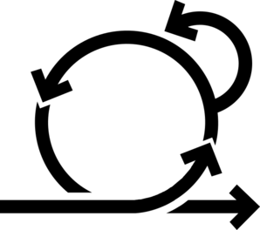
Implémentation de l’accessibilité numérique
La démarche de prise en charge de l’accessibilité doit être globale dans l’Entreprise
1
3
Introduction
Sensibilisation
Organisation Projet Scrum / DevOps
2
A
A
Préparation de l’Entreprise
Definition of Done
Métrologie
Enjeux
Référent accessibilité
A
Feedbacks
Maturité
Politique d’accessibilité
A
User Stories et Personae
Implémentation
Standard et niveau
Déploiement
A
Revue et Rétrospective
Charte de Design
Canary release
A/B testing
Feature flipping
Prototype
A
Déclaration d’accessibilité
Product Backlog
Support accessible
Tests fonctionnels humains
Conclusion
Développement
A
Adresse email dédié
Tests humains des mentions légales
A
Sprint Planning
Identifier des testeurs
Tests techniques automatisés
Former les équipes
●
●
●
●
Notes:
Contrôle des informations obligatoires (humain)
Page de déclaration d’accessibilité
Lien actif permettant de remonter des non-conformités
Support accessible
Structure du site et accès au plan du site
Tests techniques (partiellement automatisable)
Contenu texte
Contenu non-texte, images
Couleurs et contrastes
Titres
Liens
Zones de la page Web (rôles ARIA : banner, navigation, search, footer, main)
Inspection HTML, CSS
Tests fonctionnels (humain)
Navigation au clavier
Agrandissement du texte
Navigation et narration avec un lecteur d’écran (NVDA, Jaws)

Slide 12







Architecture Web App en Container
Architecture des Services de la Web Application en Container Docker
Introduction
Web App Linux pour Container de préproduction
Enjeux
Azure DNS
Maturité
Plan App Service
App Service
Pour Container
Implémentation
Web App Linux pour Container de production
Azure Container
Registry
Container Docker
Prototype
Internet
Conclusion
Plan App Service
App Service
Pour Container
Groupe de ressources
●
●
●
●

Slide 13







Pipeline pour Web App en Container
Architecture du pipeline DevOps pour la Web Application en Container Docker
Introduction
Enjeux
Github
Pipeline
« Builds »
Pipeline
« Builds »
Docker Hub
Maturité
Implémentation
Visual Studio
Pipeline Release
« Staging »
Pipeline Release
Tests – Agent A11y
Pipeline Release
« Production »
Prototype
Conclusion
API
Axe-core »
VM A11y
App Service
« Staging »
App Service
« Production »
Azure Container
Registry
Groupe de ressources
●
●
●
●

Slide 14
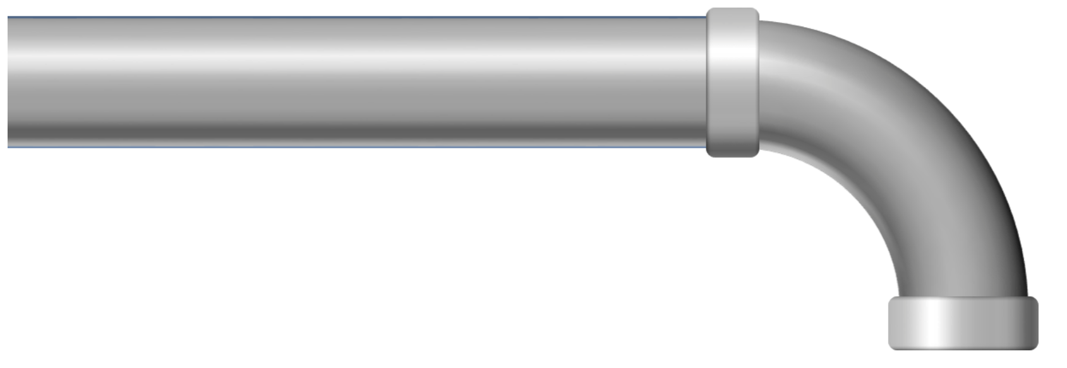





Architecture de l’Agent de test d’Accessibilité
Options : Pa11y, a11y-ci (Radio France), achecker, axe, AATT (PayPal / axe), Tenon.io (payant), HTML CodeSniffer
Choix : Axe de Deque University car Open Source, pas de faux positif, documenté, maintenu
Introduction
Enjeux
Alternatives
Maturité
Pipeline CI/CD
Jenkins, AWS CodePipeline
Agent
DevOps
Implémentation
Gecko driver + Firefox
Chrome Headless
HTML CodeSniffer
node-js + PhantomJS + modifs
Gecko driver
Prototype
API
Axe-core »
Conclusion
Machine Virtuelle
Linux
Firefox
node-js
Machine Virtuelle
Windows Server
●
●
●
●

Slide 15
Exemple d’erreurs d’accessibilité
3 erreurs typiques et leurs corrections respectives
Introduction
_Layout.cshtml : l’attribut de langue html
<!DOCTYPE html>
<html lang="fr">
@*<html>*@
Enjeux
Maturité
Accessibility.cshtml : Correction du texte alternatif pour l’image
<a href="https://www.un.org/fr/webaccessibility/logo.shtml">
<img src="~/images/UN_Logo_Accessibility.jpg" alt="Accessibility Logo created by United Nations" width="300" />
@*<img src="~/images/UN_Logo_Accessibility.jpg" width="300" />*@
</a>
Implémentation
Prototype
site.css : contraste (en override de Bootstrap.css qui fournit par défaut une couleur trop pâle)
Conclusion
a {
/* couleur rouge clair de démonstration pour les liens */
/*color: #ff9e9e;*/
/* couleur verte plus foncée conforme au WCAG 2.0 AA sur un fond blanc */
color: #155700;
text-decoration: none;
background-color: transparent;
}
●
●
●
●

Slide 16
Démonstration de l’implementation d’un agent d’évaluation de l’accessibilité dans un pipeline DevOps pour une application Web en container
Visual Studio
GitHub
Azure DevOps
Container Docker
API Axe-core
Azure Web App for Container

Slide 17
Conclusion
Le cadre légal est en place
La mise en conformité des applications Web est relativement simple et bien documentée
Une partie des tests d’accessibilité est automatisable dans un pipeline de livraison continue
Introduction
Enjeux
Actions immédiates
Evolution à court terme
Evolution à moyen terme
Sensibiliser
Evangéliser les équipes de vente de services pour :
Protéger l’Entreprise en assurant le devoir de conseil
Proposer la solution automatisée en complément des projets DevOps (différentieur concurrentiel ou nouveau revenu)
Généralisation des tests d’accessibilité, meilleure intégration des outils
Nouvelles solutions d’évaluation
Tests d’accessibilité pour les Apps Mobiles (des standards existent déjà)
Evolution (en cours) de l’agent de test d’accessibilité A11y
Multiplication des solutions d’assistance :
Machine plus proche de l’humain
Humain « augmenté »
Intégration de l’IA dans les tests ?
Extension des tests à une plus large diversité ?
(détection d’anomalie de couleur, de genre, de religion dans les images)
Maturité
Implémentation
Prototype
Conclusion
●
●
●
●

Slide 18

Deque Systems and Microsoft
12 Mars 2019 – Deque Systems – California University Conference 2019
Deque Systems to expand open source accessibility tools in collaboration with Microsoft
Deque’s axe accessibility engine is bolstered by Microsoft collaboration, addition of new Windows rules, and the release of Deque’s open source Android and iOS rules.
Now developers across Web, Windows, Android and iOS platforms can all test their code in development using a common, unified approach, allowing them to prevent critical issues from impacting people with disabilities around the world.
Introduction
Enjeux
Maturité
Implémentation
Prototype
Conclusion
https://www.deque.com/blog/deque-axe-and-microsoft/?utm_source=hs_email&utm_medium=email&utm_content=71587698&_hsenc=p2ANqtz--sUKQ6Azy1lNSgai18IaLLSD9SLOuy372lWuKLbslNpfCURhQxNCmH0BOiWquMMdsc9iSOJAcwNiGX6m86Oua97FgToQ&_hsmi=71605390
●
●
●
●

Slide 20
Quels enjeux pour l’entreprise ?

Slide 21
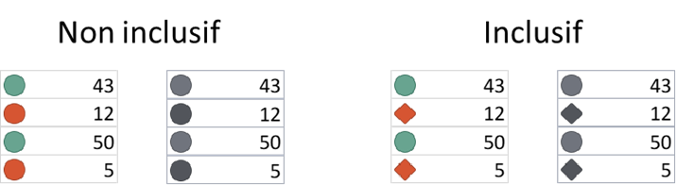
Diversité - Exemples
Introduction
Le Daltonisme touche 8% des hommes et 0,5% des femmes dans le monde. La situation la plus courante est la difficulté à distinguer le rouge et le vert.
Enjeux
Maturité
Implémentation
Prototype
Conclusion
●
●
●
●

Slide 22
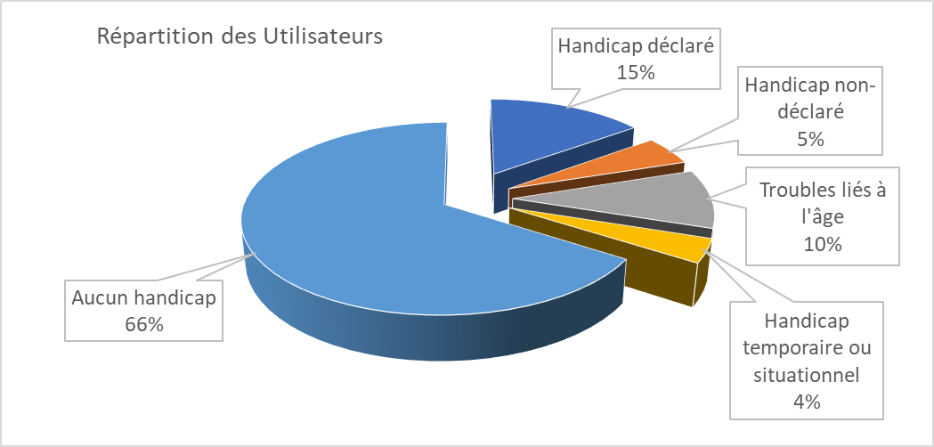
Le marché de l’accessibilité
Environ 15% des habitants de la planète vivent avec une certaine forme de handicap, dont 2 à 4% avec de grandes difficultés (OMS, 2011)
En France
4,6 M de personnes présentent une forme de handicap, soit 14% de la population de 20 à 59 ans (INSEE)
Sept adultes sur dix portent des lunettes
24 % des personnes >= 80 ans ont des difficultés pour voir les caractères d’imprimerie d’un journal
30% de la population est touchée par la presbytie, soit 20 millions de personnes
Introduction
Enjeux
Maturité
Implémentation
Prototype
Conclusion
●
●
●
●

Slide 23
Simulation Situations de handicap
https://www.un.org/fr/webaccessibility
https://www.atalan.fr/agissons/fr

Slide 24
Maturité des entreprises en matière d’accessibilité

Slide 25
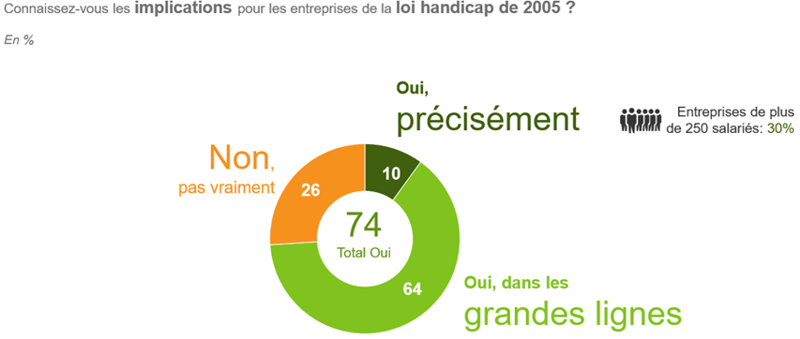
Enquête Kantar-TNS (Sofres), 2018
97% des entreprises estiment ce sujet important mais la mise en œuvre reste théorique
1 entreprise sur 4 ne connait pas les implications de la loi de 2005
13% disposent d’une équipe dédiée au handicap
39% pour les entreprises de plus de 250 salariés
Introduction
Enjeux
Maturité
Implémentation
Prototype
Conclusion
●
●
●
●

Slide 26
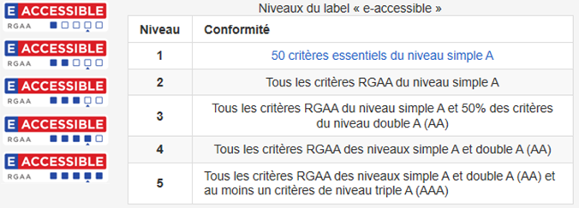

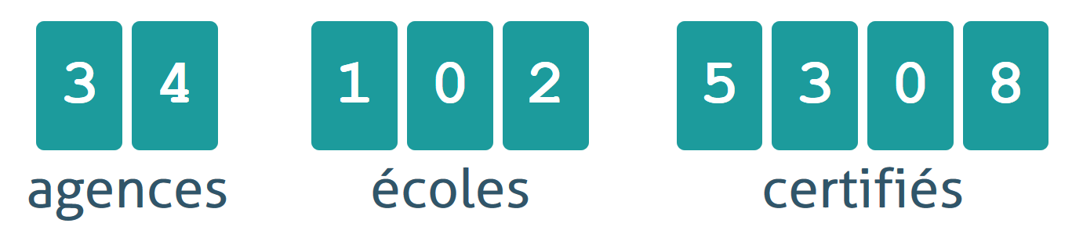
Labels et certifications
e-accessible
AccessiWeb
Opquast
Introduction
Enjeux
Maturité
Implémentation
Prototype
Conclusion
●
●
●
●

Slide 27
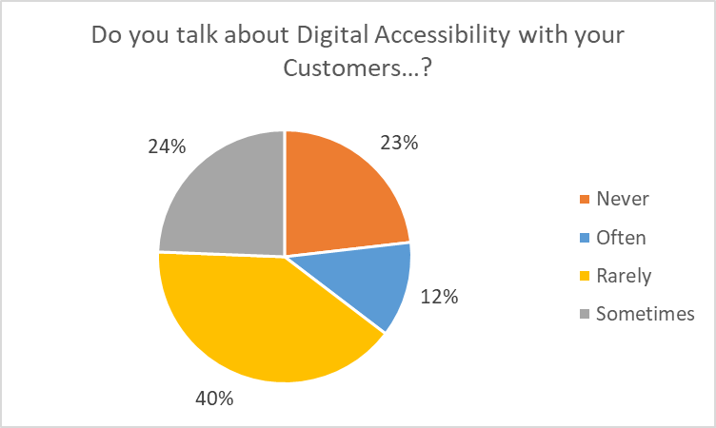
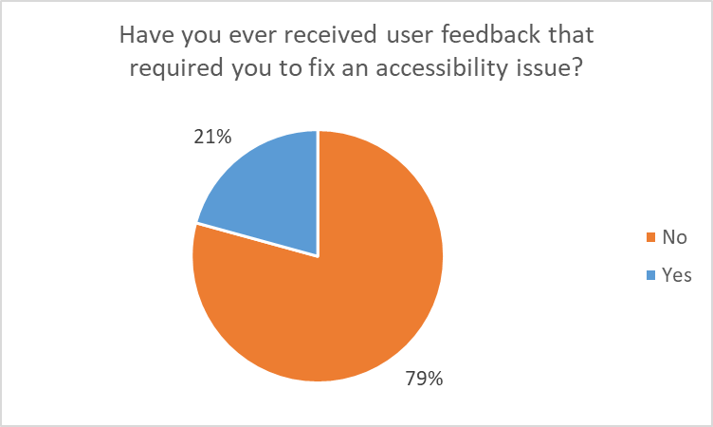
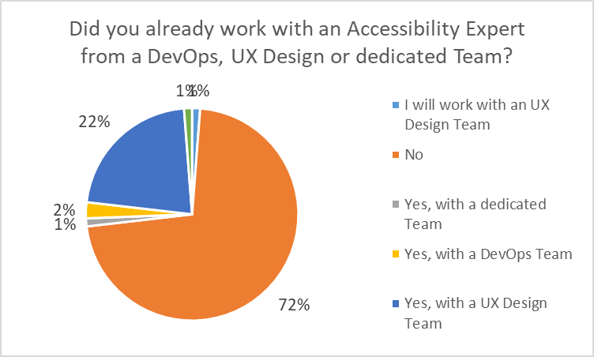
EMEA APPS - Sondage
34% de participation (82 sur 241) merci ! … continuez ☺
Introduction
Enjeux
Maturité
Implémentation
Prototype
Conclusion
●
●
●
●

Slide 28
EMEA APPS - Verbatims
Rarement la priorité …
« Nous ne sommes pas forcement au courant de qu'il faut mettre en place pour y arriver et surtout c'est un problème de coût pour nos clients. Déjà que l'on a pas le temps de faire des tests... :( »
« Never been asked for »
« Because accessibility has a cost to implement and customer prefers put the budget on other functionalities »
… Mais le sujet n’est pas ignoré
« Because the more accessible the web apps are, the more users will be able to use them »
« I mainy work on government projects and it is one of the key drivers for inclution of the populus in government services »
« I found some great stats on Accessibility (people with disabilities etc) that I always include in a requirement discussion with the customer. They nearly always add it as requirement after that »
Et des propositions
« Awareness of everyone within Microsoft Template of SOW and ESWO to be ready for that Workshop with customer to increase their awareness »
« Put it in contract as in GDPR & estimated in estimated tools »
« Introduce it in delivery playbook »
« Give us a good angle to push customers to embrace the practice »
Introduction
Enjeux
Maturité
Implémentation
Prototype
Conclusion
●
●
●
●

Slide 29
EMEA APPS – SOW
Echantillon de 134 SOW (Statment Of Work) sur 3 ans
2 Projets par ans contiennent une mention d’accessibilité
1 SOW mentionne explicitement le niveau de conformité attendu
Introduction
Enjeux
Maturité
Implémentation
Prototype
Conclusion
●
●
●
●

Slide 30
Comment initier une démarche de mise en conformité accessibilité

Slide 31









Business Model Canvas de l’accessibilité
Key Partners
Key Activities
Value Propositions
Customer Relationships
Customer Segments
Introduction
Fournisseur de services  compétents en accessibilité numérique
Conception inclusive 
Support utilisateur
Développement inclusif 
Prise en charge des recommandations d’accessibilité 
Personnes en situation de handicap déclaré 
Déclaration d’accessibilité 
Enjeux
Associations, organismes de labellisation ou certification 
Tests d’accessibilité 
Séniors utilisant Internet ou leur mobile 
Amélioration continue
Meilleure expérience  Client, plus simple à comprendre et à manipuler
Feedbacks des utilisateurs
Maturité
Utilisateurs communiquant des données d’utilisations
Key Resources
Channels
Personnes sensibles à la réputation du fournisseur
Standards accessibilité 
WCAG, RGAA, Section 508
Meilleure qualité du produit, plus fiable, meilleure compatibilité
Websites, Mobile Apps
Utilisateurs participant aux tests lors des déploiements de versions
Personnes qui ne vont pas pas jusqu’au bout du processus d’achat 
Implémentation
Environnement de développement et de test
Réputation de l’entreprise, rassurer les clients
Documents PDF, Word, Excel, PowerPoint…
Tous les Clients historiques
Prototype
Réglementation, directive européenne et loi de 2005 
Référent accessibilité 
Equipements spécialisés pris en charge (ex. Braille)
Equipe UX Design
Conclusion
Cost
Structure
Revenue
Streams
Investissement sur les rôles de Référent accessibilité et UX Designer
Formation des équipes agiles
Nouveaux marchés potentiels
Publicité devenue accessible 
Mise en conformité des sites Web et documents existants 
Implémentation des bonnes pratiques dans cycle de vie du produit
Redistribution des coûts de maintenance réduits 
Bénéfices sociaux, réputation, diversité 
●
●
●
●
Vert () pour l’orientation sociale de l’accessibilité, rose () pour les éléments qui vont apporter du revenu à court terme

Slide 32
4 grands principes d’accessibilité
Ref. W3C-WAI WCAG 2.0
Introduction
1 Perceptible | 2 Utilisable | 3 Compréhensible | 4 Robuste
1.1 Proposer des équivalents textuels à tout contenu non textuel 1.2 Proposer des versions de remplacement aux média temporels 1.3 Créer un contenu qui puisse être présenté de différentes manières sans perte d'information ni de structure 1.4 Faciliter la perception visuelle et auditive du contenu par l'utilisateur, notamment en séparant le premier plan de l'arrière-plan | 2.1 Rendre toutes les fonctionnalités accessibles au clavier 2.2 Laisser à l'utilisateur suffisamment de temps pour lire et utiliser le contenu 2.3 Ne pas concevoir de contenu susceptible de provoquer des crises 2.4 Fournir à l'utilisateur des éléments d'orientation pour naviguer, trouver le contenu et se situer dans le site | 3.1 Rendre le contenu textuel lisible et compréhensible 3.2 Faire en sorte que les pages apparaissent et fonctionnent de manière prévisible 3.3 Aider l'utilisateur à éviter et à corriger les erreurs de saisie | 4.1 Optimiser la compatibilité avec les agents utilisateurs actuels et futurs, y compris les technologies d'assistance
Enjeux
Maturité
Implémentation
Prototype
Conclusion
●
●
●
●

Slide 33
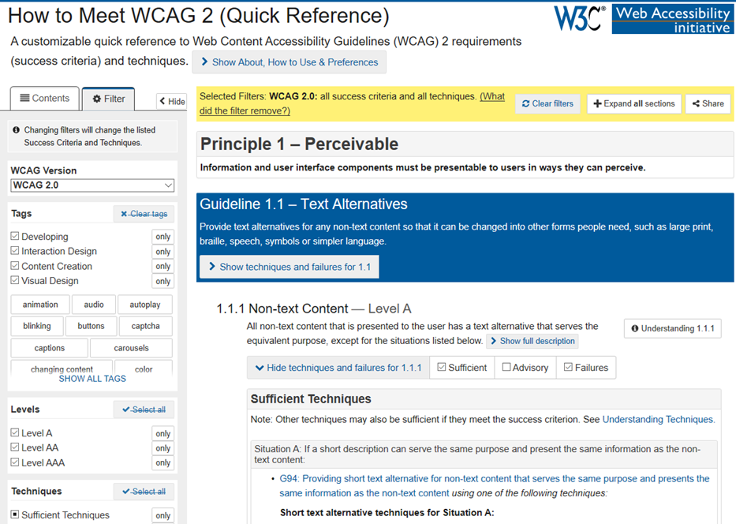
Socle standard W3C-WAI WCAG (+ARIA)
Structure du WCAG 2
How to Meet WCAG 2 liste des règles avec critères de succès et techniques pour les mettre en œuvre
Techniques for WCAG 2 informations complémentaires pour le développement accessible
Understanding WCAG 2 guide d’apprentissage et d’approfondissement du WCAG
Introduction
Enjeux
Conformité
Prérequis 1
Conformité de la page Web au niveau A au minimum
Prérequis 2
Conformité de la page entière y compris d’autres pages liées qui apportent une information complémentaire
Prérequis 3
Processus complet lorsqu’une série de pages présentent un même processus
Prérequis 4
Support accessible
Prérequis 5
Non-interférence, si une information est non-accessible elle ne bloque pas l’accès au reste
Maturité
Implémentation
Prototype
Conclusion
●
●
●
●

Slide 34
How to Meet WCAG 2.0
https://www.w3.org/WAI/WCAG21/quickref/?versions=2.0&currentsidebar=%23col_customize

Slide 35
Niveaux WCAG 2.0 A, AA, AAA
Le WCAG propose 3 niveaux de conformité en fonction des critères pris en charge. Ex.
1.4.1 Use of Color Level A
Color is not used as the only visual means of conveying information, indicating an action, prompting a response, or distinguishing a visual element
1.4.3 Contrast (Minimum) Level AA
The visual presentation of text and images of text has a contrast ratio of at least 4.5:1
Introduction
Enjeux
Maturité
Implémentation
Niveau | Définition de la conformité | Critères
A | pour une conformité de niveau A (le niveau minimal), la page web satisfait à tous les critères de succès de niveau A ou une version de remplacement est fournie | Critères de succès essentiels pouvant raisonnablement s'appliquer à toutes les ressources web
AA | pour une conformité de niveau AA, la page web remplit tous les critères de succès de niveau A et AA ou une version de remplacement conforme au niveau AA est fournie. | Critères de succès pouvant raisonnablement s'appliquer à toutes les ressources web.
AAA | pour une conformité de niveau AAA, la page web remplit tous les critères de succès de niveau A, AA et AAA ou une version de remplacement conforme au niveau AAA est fournie | Critères de succès ne s'appliquant pas à toutes les ressources web.
Prototype
Conclusion
Traduction RGAA
●
●
●
●

Slide 36
Utiliser le Référentiel WCAG 2.0
How to Meet (Checklist)
Guideline 1.1 – Text Alternatives
Provide text alternatives for any non-text content so that it can be changed into other forms people need, such as large print, braille, speech, symbols or simpler language.
1.1.1 Non-text Content Level A
All non-text content that is presented to the user has a text alternative that serves the equivalent purpose
Introduction
Techniques
H37: Using alt attributes on img elements – pour la version HTML
When using the img element, specify a short text alternative with the alt attribute. Note. The value of this attribute is referred to as "alt text".
An image on a Website provides a link to a free newsletter. The image contains the text "Free newsletter. Get free recipes, news, and more. Learn more." The alt text matches the text in the image.
Example Code:
Enjeux
Understanding
Understanding Guideline 1.1: Text Alternatives
Guideline 1.1 Text Alternatives: Provide text alternatives for any non-text content so that it can be changed into other forms people need, such as large print, braille, speech, symbols or simpler language.
Intent
The purpose of this guideline is to ensure that all non-text content is also available in text. "Text" refers to electronic text, not an image of text. Electronic text has the unique advantage that it is presentation neutral. That is, it can be rendered visually, auditorily, tactilely, or by any combination. As a result, information rendered in electronic text can be presented in whatever form best meets the needs of the user. It can also be easily enlarged, spoken aloud so that it is easier for people with reading disabilities to understand, or rendered in whatever tactile form best meets the needs of a user.
Maturité
Implémentation
Prototype
<img src="newsletter.gif" alt="Free newsletter.
Get free recipes, news, and more. Learn more." />
Conclusion
●
●
●
●

Slide 37
Checklists
Pour la conformité à la Directive européenne le WCAG 2.0 niveau A+AA est nécessaire
Catégorie | Référentiel | Avantages | Limites | Sources
Organismes officiels
 | Section 508 | Référentiel, Services, Formations, très complet | S'applique aux administrations et entreprises anglo-saxonnes | WCAG 2.0 A+AA Standard européen
 | Standard européen EN 301 549:2018 | Référentiel européen très complet intégrant les normes techniques européennes | Si le pays dispose d'un référentiel national alors se dernier s'applique | WCAG 2.0 A+AA
 | RGAA - Référentiel Général d'Accessibilité pour les Administrations | Référentiel, Services, Formations, tout en français, très complet | Français et en français, créé initialement pour les administrations | WCAG 2.0 A+AA Adaptation de la traduction d'AccessiWeb
Checklists Accessibilité
 | AccessiWeb | Marque de l'association BrailleNet très active et membre du W3C, délivre un label | Trop complet pour débuter, un seul filtre | WCAG 2.0 RGAA 3
 | AcceDe Web notices | 4 notices orientées développeur, exemples | Approche différente des autres référentiels, pas de filtres | WCAG 2.0 RGAA 3
Checklists générales Web
 | Pidila | Très complet, intègre d'autres bonnes pratiques, nombreux filtres, 270 critères | Pas de filtre sur le niveau | RGAA (92) Charte internet de l'État (76) Cerfa numérique (42) Bonnes pratiques Opquast (168) Éco-conception (13)
 | Opquast | Intègre d'autres bonnes pratiques, orienté qualité du Web, délivre une certification, Licence libre Creative Commons BY-SA, 226 bonnes pratiques et 70 recommandations | "Seulement" 69 bonnes pratiques accessibilité, pas de filtre sur le niveau | Données personnels, écoconception, performance, sécurité, mobile, e-commerce, etc.
Introduction
Enjeux
Maturité
Implémentation
Prototype
Conclusion
●
●
●
●

Slide 38
Outillage de test
Catégorie | Outil | Navigateur | type de test
Toolbar, Extension Navigateur
 | Web developer | Firefox, Chrome, IE | Dev, accessibilité
 | WCAG contrast checker | Firefox | contrôle automatique du contrast des couleurs
 | HeadingsMap | Firefox, Chrome | Plan et arborescence sur document
 | WAVE evaluation tool | Chrome | Accessibilité
 | Google Lighthouse | Chrome | Accessibilité, intégré avec Chrome DevTools
 | Tenon HTML Accessibility Checker | IE | Accessibilité
 | Axe | Chrome | Accessibilité Section 508
 | ACCESS Assistant Community | Firefox, Chrome | Dev, accessibilité
 | Continuum Explorer Community | Chrome | Dev, accessibilité
Extension Visual Studio
 | Tenon HTML Accessibility Checker |  | Dev, accessibilité
Outil en ligne
 | Markup Validation Service |  | Validation HTML W3C
 | CSS Validation Service |  | Validation CSS W3C
 | Tanaguru contrast finder |  | Contrast des couleurs
 | Achecker |  | Accessibilité d'une page Web
 | Juicystudio |  | Plusieurs outils en ligne et extension Firefox
 | Bureau of Internet accessibility |  | Rapport en ligne WCAG 2.1 A+AA Section 508
 | JavaScript Bookmarklets for Accessibility Testing |  | Suite de tests d'accessibilité en Javascript
 | Continuous Accessibility Testing |  | Accessibilité d'une page Web
Outils automatisables
 | Automated Accessibility Testing Tool |  | Scan automatique d'applications Web, PayPal, utilise Axe
 | Pa11y |  | Suite d'outils dont une commande en ligne
 | a11y-ci |  | Continuous accessibility testing, with HTML and JUnit reports, Radio France
Application Windows
 | Color Contrast Analyser |  | Contrast des couleurs
 | Accessibility Viewer |  | accessibility API information (MSAA, IAccessible2, UI Automation, ARIA, HTML DOM)
 | Lynx |  | Navigateur texte, utile pour vérifier le rendu et l'ordre de lecture d'une page Web
 | Tanaguru |  | 167 tests d'accessibilité
 | HTML_CodeSniffer |  | Script client de contrôle HTML
Lecteur d'écran
 | NVDA
 | Jaws
Logiciels payants et services d'audit
 | Siteimprove |  | Mesure qualité et accessibilité
Introduction
Enjeux
Maturité
Implémentation
Prototype
Conclusion
●
●
●
●

Slide 39
Tests d’accessibilité
https://achecker.ca/checker/index.php
Color Contrast Analyser

Slide 40
Planification des Sprints en intégrant l’accessibilité
Objectif : intégrer l’Expérience Utilisateur et l’Accessibilité dans l’équipe agile
Planification intégrée
Introduction
Intégration des feedbacks et des corrections à apporter
Product
Backlog
Sprint 1
Sprint 1
Sprint 1
Sprint 1
Enjeux
UX
AA
UX
AA
UX
AA
UX
AA
Maturité
Implémentation
Prototype
Planification usuelle
Conclusion
Sprint 1
Sprint 2
Sprint 3
Sprint 4
Sprint 5
Sprint 6
Revue UX Design
Audit Accessibilité
Revue UX Design
Revue UX Design
Audit Accessibilité
Sprint 1
Sprint 2
Sprint 3
Sprint 4
Sprint 5
Sprint 6
●
●
●
●
Notes:
Planification idéale : qualité plus constante, corrections à chaque Sprint, UX et Accessibilité membre de l’équipe
Planification usuelle : Audits complètes et détaillées, cabinets extérieurs spécialisés
Un Mix est possible

Slide 41
Méthodologie (complète) de test
Les outils sont très nombreux alors la méthodologie est primordiale, les outils pourront varier en fonction du budget (certains sont bien mais payant) et de l’environnement de développement
Contrôle des informations obligatoires (humain)
Page de déclaration d’accessibilité
Lien actif permettant de remonter des non-conformités
Support accessible
Structure du site et accès au plan du site
Tests techniques (partiellement automatisable)
Contenu texte
Contenu non-texte, images
Couleurs et contrastes
Titres
Liens
Zones de la page Web (rôles ARIA : banner, navigation, search, footer, main)
Inspection HTML, CSS
Tests fonctionnels (humain)
Navigation au clavier
Agrandissement du texte
Navigation et narration avec un lecteur d’écran (NVDA, Jaws)
Introduction
Enjeux
Maturité
Implémentation
Prototype
Conclusion
●
●
●
●

Slide 42
Implémentation de l’accessibilité dans DevOps
La
Introduction
Enjeux
Maturité
Implémentation
Prototype
Conclusion
●
●
●
●

Slide 43
Prototype de tests d’accessibilité automatisés dans un pipeline de livraison continue

Slide 44
Architecture Web App Classique
Architecture des Services de la Web Application Classique
Introduction
Enjeux
Web App de préproduction
Azure DNS
Maturité
Plan App Service
App Service
Application Web
Implémentation
Web App de production
Prototype
Internet
Conclusion
Plan App Service
App Service
Application Web
Groupe de ressources
●
●
●
●

Slide 45
Pipeline pour la Web App Classique
Architecture du pipeline DevOps pour la Web Application Classique
Introduction
Enjeux
Github
Pipeline
« Builds »
Pipeline
« Builds »
Maturité
Implémentation
Visual Studio
Pipeline Release
« Staging »
Pipeline Release
Tests – Agent A11y
Pipeline Release
« Production »
Prototype
Conclusion
API
Axe-core »
VM A11y
App Service
« Staging »
App Service
« Production »
Groupe de ressources
●
●
●
●

Slide 46
Dockerfile
Fichier .Dockerfile utilisé pour construire l’image du container pour la Web Application
Introduction
FROM microsoft/dotnet:2.2-aspnetcore-runtime AS base
WORKDIR /app
EXPOSE 80
FROM microsoft/dotnet:2.2-sdk AS build
WORKDIR /app
# Build solution
COPY . ./
RUN dotnet restore
RUN dotnet build -c Release -o out
FROM build AS publish
RUN dotnet publish -c Release -o out
# Build runtime image
FROM base AS final
WORKDIR /app
COPY --from=publish /app/out ./
ENTRYPOINT ["dotnet", "WebAppA11yDocker.dll"]
Enjeux
Maturité
Implémentation
Prototype
Conclusion
●
●
●
●

Slide 47
Fichier YAML pour le pipeline
Fichier .yml utilisé par le pipeline pour construire et publier dans le référentiel l’image du Container
Introduction
# ASP.NET Core
# Build and test ASP.NET Core projects targeting .NET Core.
# Add steps that run tests, create a NuGet package, deploy, and more:
# https://docs.microsoft.com/azure/devops/pipelines/languages/dotnet-core
trigger:
- master
pool:
vmImage: 'Ubuntu 16.04'
variables:
imageName: 'webappa11ydocker:$(Build.BuildId)'
dockerId: ' webappa11ydockeracr'
dockerPassword: 'bR4vMqhsv9ii8iU/JCdLk3u8BmsKWksE'
steps:
- script: docker build -t $(dockerId).azurecr.io/$(imageName) .
workingDirectory: WebAppA11yDocker
displayName: 'Docker Build'
- script: |
docker login -u $(dockerId) -p $pswd $(dockerId).azurecr.io
docker push $(dockerId).azurecr.io/$(imageName)
env:
pswd: $(dockerPassword)
workingDirectory: /
displayName: 'Docker Push'
Enjeux
Maturité
Implémentation
Prototype
Conclusion
●
●
●
●

Slide 48
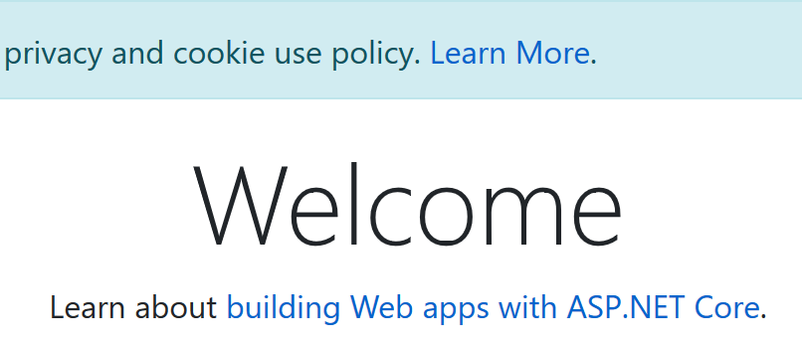
Contrôle des deux Web App Azure
Etat initial des deux Web App avant les modifications non accessibles
Introduction
Enjeux
Maturité
Implémentation
Prototype
Web App Staging
Web App Production
Conclusion
●
●
●
●

Slide 49
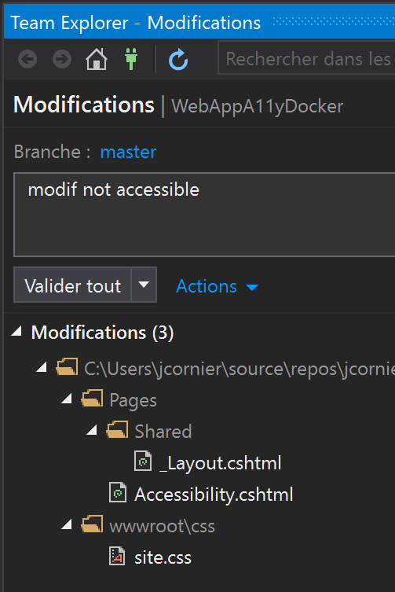
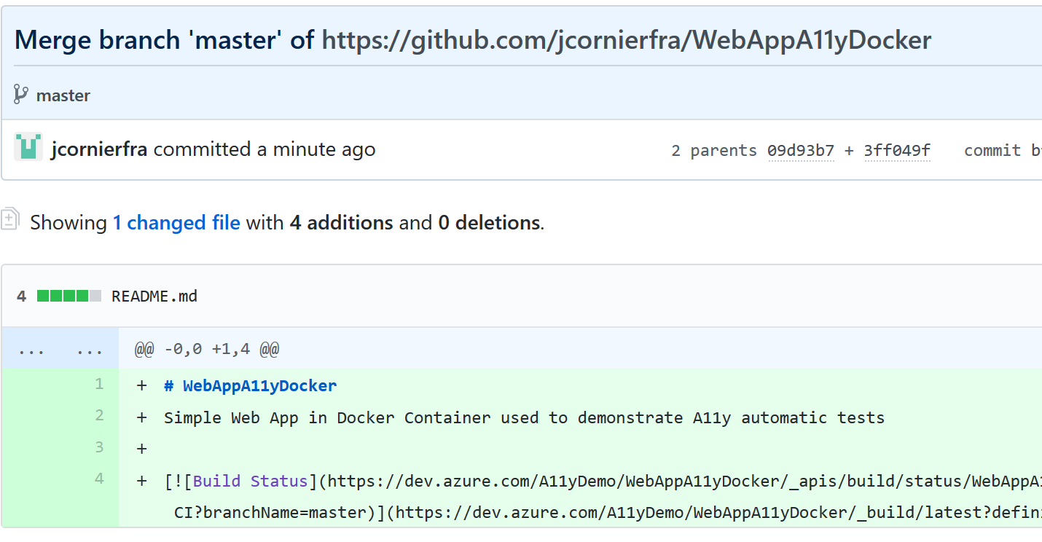
Mise à jour VS poussée dans GitHub
Mise à jour du code dans Visual Studio et synchronisation avec GitHub
Introduction
Enjeux
Maturité
Implémentation
Prototype
Conclusion
●
●
●
●

Slide 50
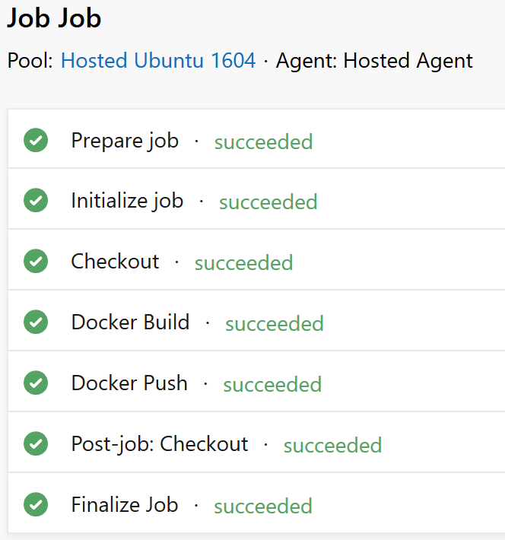
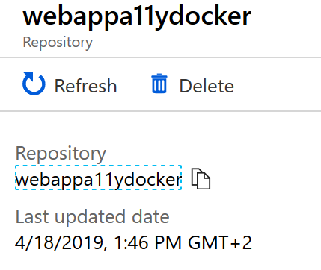
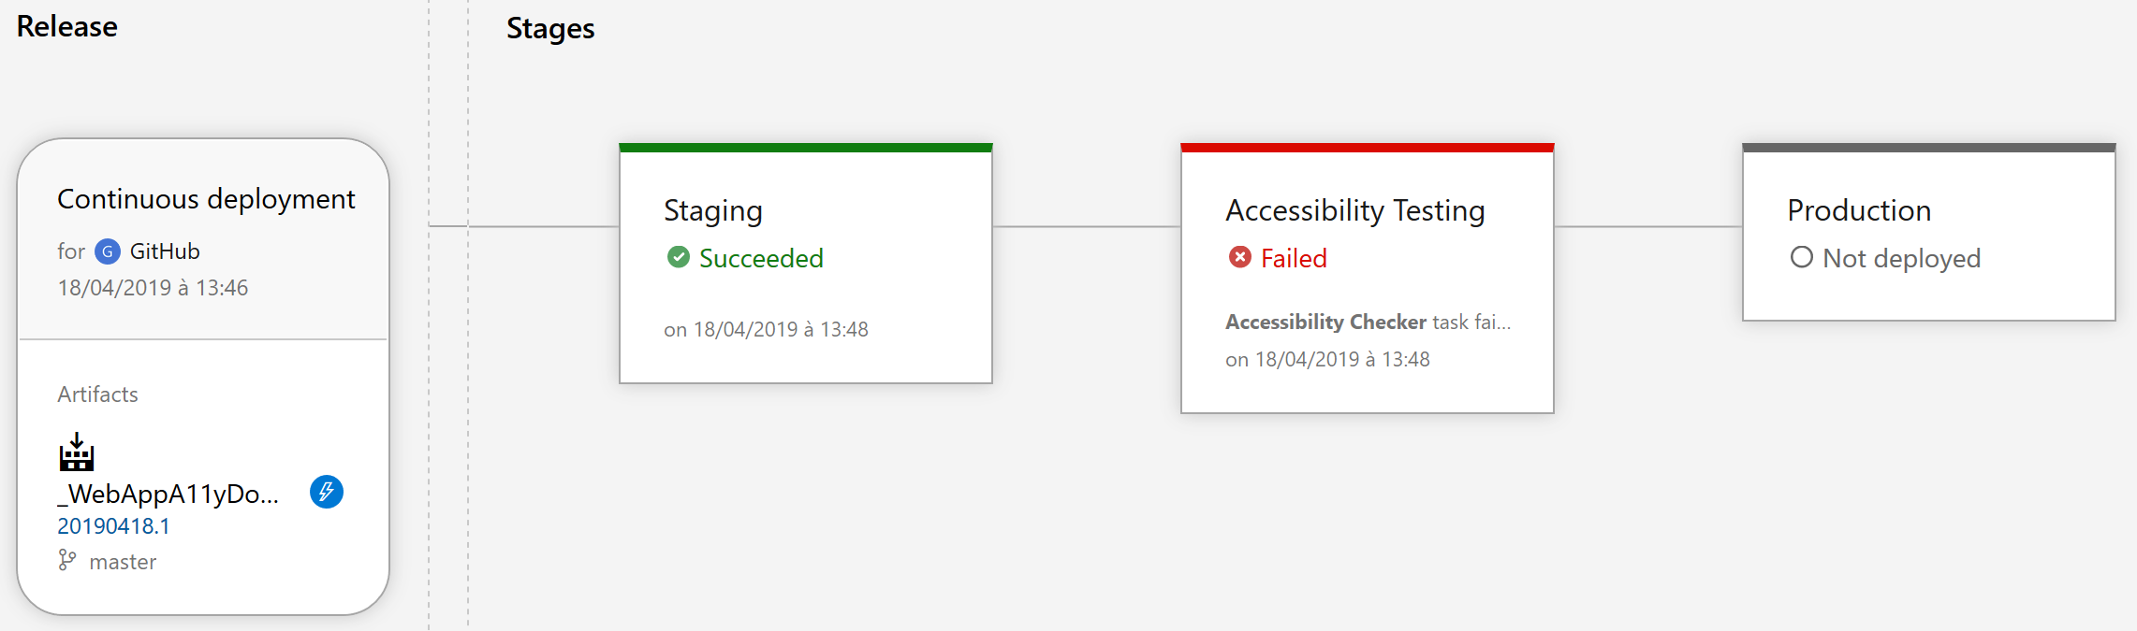
Exécution du pipeline – erreurs d’accessibilité
Pipeline CI – Build and Push
Introduction
Enjeux
Maturité
Implémentation
Pipeline CD – Deploy
Prototype
Conclusion
●
●
●
●

Slide 51
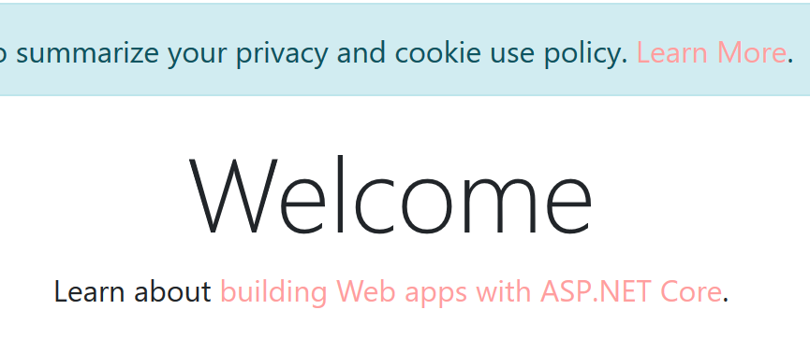
Web App Azure « Staging » modifiée
La Web App « Staging » a bien été modifiée mais la Web App de « Production » n’est pas impactée
Introduction
Enjeux
Maturité
Implémentation
Prototype
Web App Staging
Web App Production
Conclusion
●
●
●
●

Slide 52
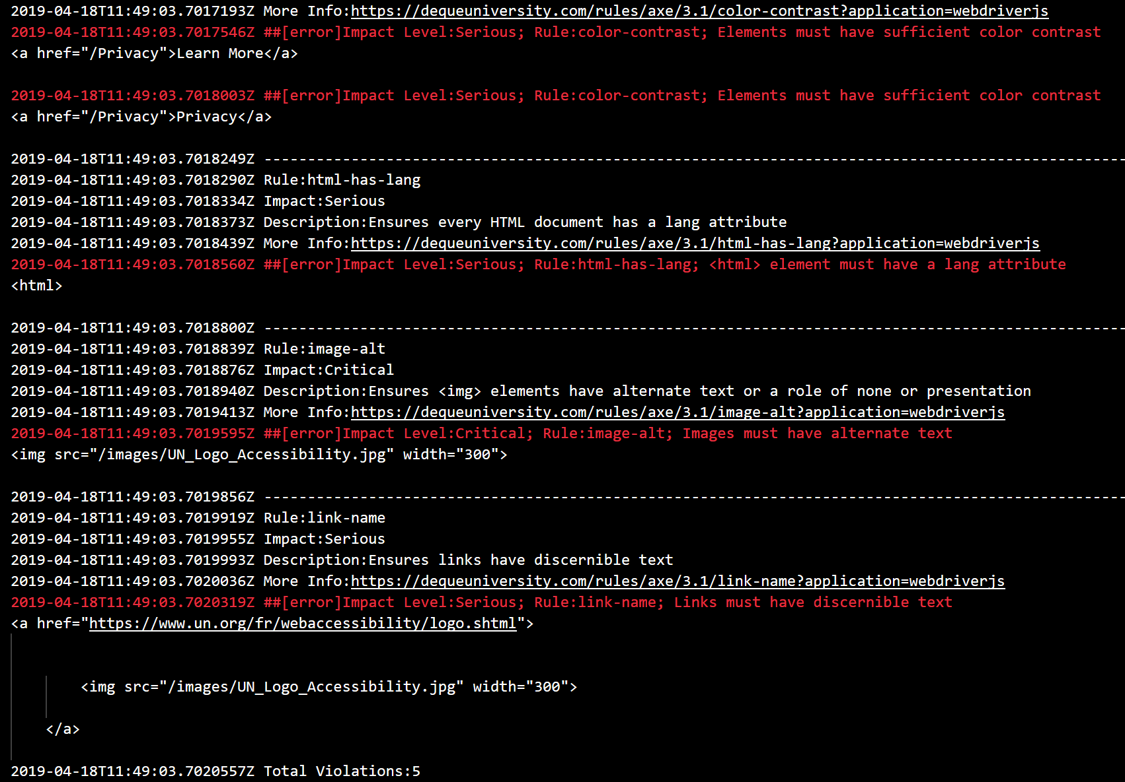
Rapport d’erreurs d’accessibilité
Le journal rapporte plusieurs erreurs dans chaque page qui font référence à à 3 critères :
Html lang attribute
Image alternate texte
Contraste
Introduction
Enjeux
Maturité
Implémentation
Prototype
Conclusion
●
●
●
●

Slide 53
Correction des erreurs d’accessibilité et mise à jour
Correction du code, puis mise à jour
Introduction
_Layout.cshtml : l’attribut de langue html
<!DOCTYPE html>
<html lang="fr">
@*<html>*@
Enjeux
Maturité
Accessibility.cshtml : Correction du texte alternatif pour l’image
<a href="https://www.un.org/fr/webaccessibility/logo.shtml">
<img src="~/images/UN_Logo_Accessibility.jpg" alt="Accessibility Logo created by United Nations" width="300" />
@*<img src="~/images/UN_Logo_Accessibility.jpg" width="300" />*@
</a>
Implémentation
Prototype
site.css : contraste (en override de Bootstrap.css qui fournit par défaut une couleur trop pâle)
Conclusion
a {
/* couleur rouge clair de démonstration pour les liens */
/*color: #ff9e9e;*/
/* couleur verte plus foncée conforme au WCAG 2.0 AA sur un fond blanc */
color: #155700;
text-decoration: none;
background-color: transparent;
}
●
●
●
●

Slide 54
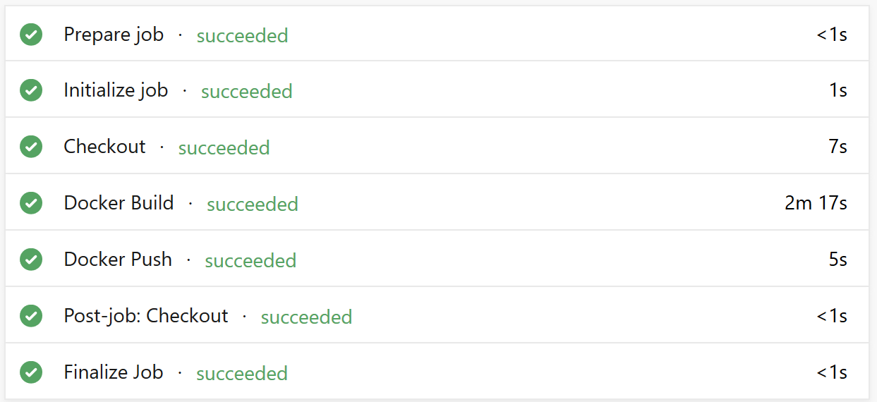
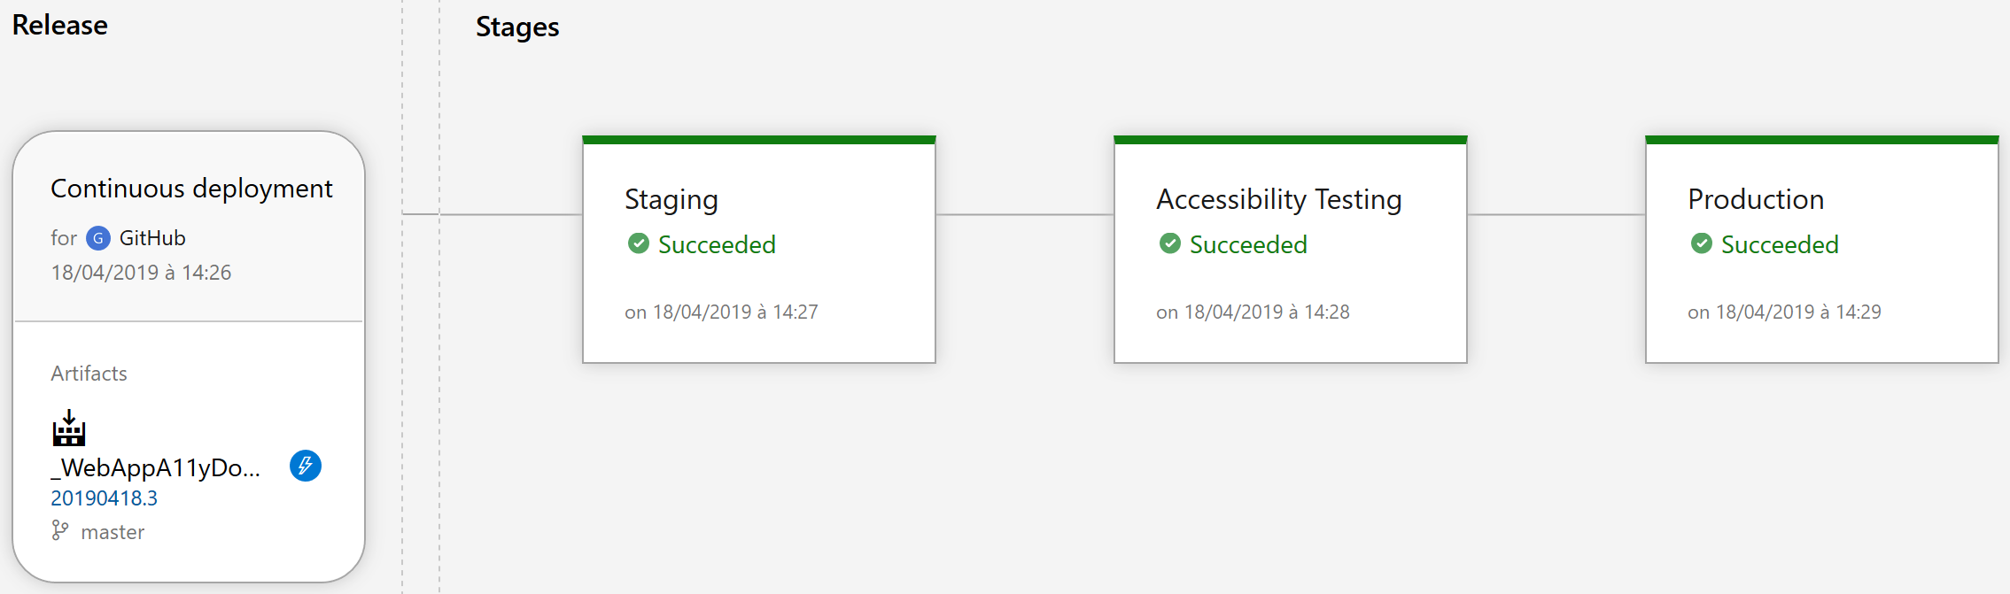
Exécution réussie du pipeline
Pipeline CI – Build and Push
Introduction
Enjeux
Maturité
Implémentation
Pipeline CD – Deploy
Prototype
Conclusion
●
●
●
●

Slide 55
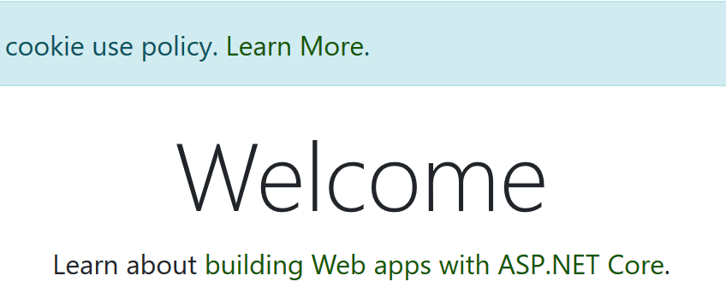
Contrôle des deux Web App Azure
Les deux Web App ont bien pris en compte les modifications
Introduction
Enjeux
Maturité
Implémentation
Prototype
Web App Staging
Web App Production
Conclusion
●
●
●
●

Slide 57
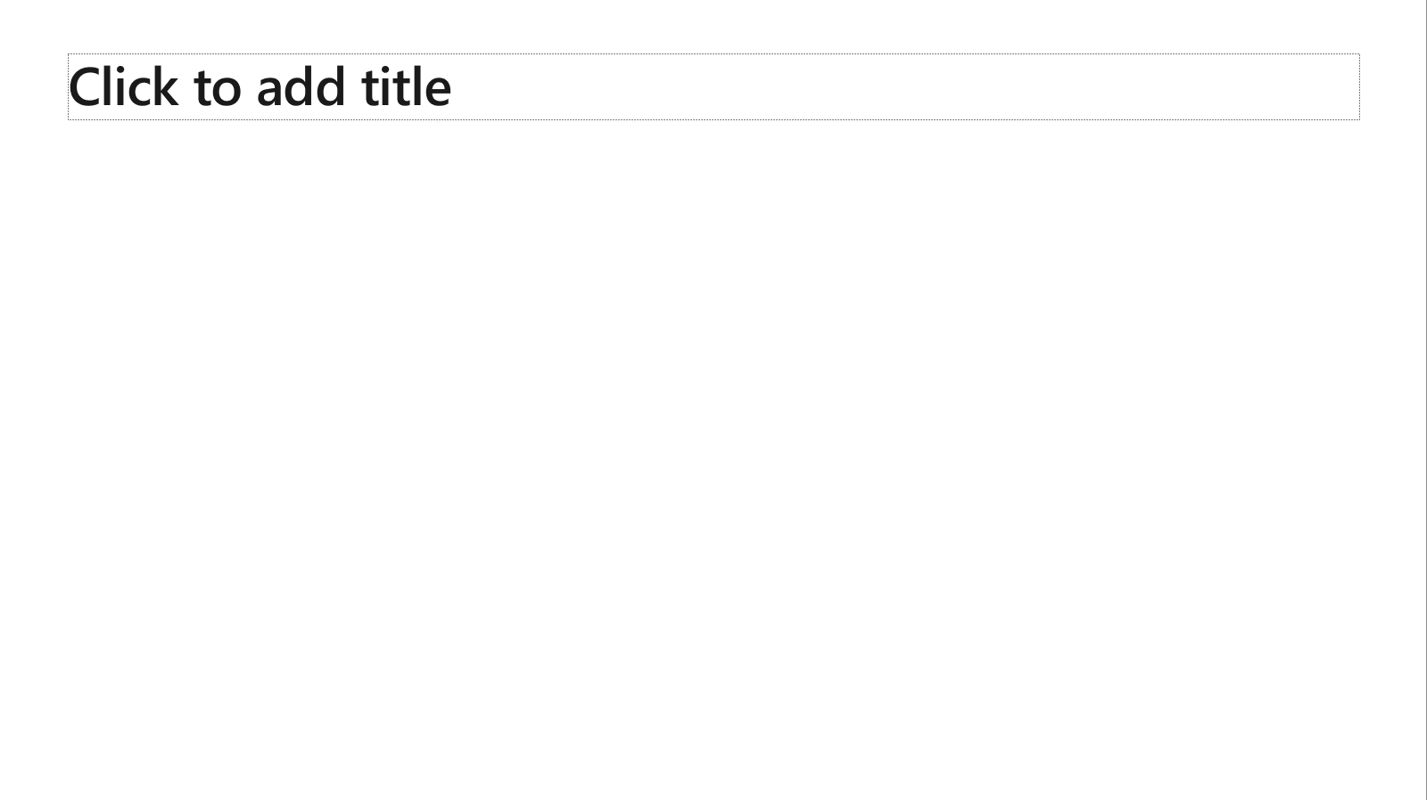
Creating accessible content
Take the following steps to create accessible content that everyone can consume effectively.
Contrast
Use high contrast colors for maximum readability
The recommended contrast ratio is at least 4.5:1
Shape and color
Use different shapes with a legend to indicate statuses to accommodate for color blindness
Example:
Alt text
Alt text helps people with screen readers understand the content of slides
You can create alternative text for shapes, pictures, charts, tables, SmartArt graphics, or other objects
Here’s how:
Right click the image or shape
Select Edit Alt Text
Enter a Title and Description of your image or object
Slide layouts
Using a built-in slide layout that matches your content ensures a hierarchical reading order of text blocks
Example:
If a new slide will have a title, rather than starting with a blank layout and adding a text block for the title, choose one of the built-in layouts with a title placeholder
Reading order
Screen readers describe content on the screen in the order it was created
To ensure your content is read back in the order you prefer, arrange your objects in the Selection Pane appropriately. Objects on the bottom of the selection pane are read first
Here’s how:
Click the Home tab
In the Drawing group, select the Arrange drop-down menu
Click Selection Pane…
Text
Text
Text
Subject 1
Subject 2
Subject 3
Color Contrast Analyzer
Download this tool to determine the legibility of text and the contrast of visual elements
Download
C1
C2
C3
Additional tips
Be sure to run the Accessibility Checker! Go to File click the Check for Issues drop down menu click Check Accessibility
Videos need to be accessible: If your presentation includes a video, ensure it is captioned and audio described (if appropriate)
Visit the Office Accessibility Center to learn more about accessibility in PowerPoint

